Slide 1
Объектно-ориентированное программирование

Slide 2

План лекции
Лямбда-выражения
Stream API
Optional

Slide 3
Лямбда-выражение и функциональный интерфейс
Лямбда-выражение - анонимный метод, служащий для реализации метода, определяемого в функциональном интерфейсе.
Функциональный интерфейс содержит только один абстрактный метод, определяющий назначение интерфейса.

Slide 4



Лямбда-выражения
лямбда-оператор ‘->’
служат для сокращения записи и улучшения читаемости кода
позволяют писать в функциональном стиле (Haskell, Scala, R)

Slide 5
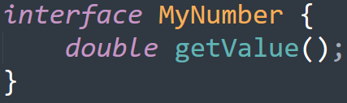
Функциональные интерфейсы
Функциональные интерфейсы
@FunctionalInterface
должен объявлять один абстрактный метод
может объявлять методы из Object
может содержать методы по умолчанию

Slide 6
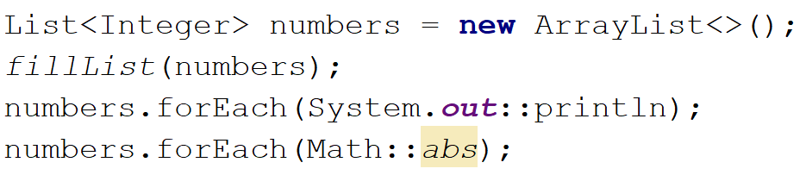
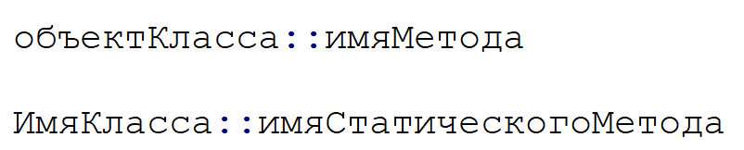
Свойства лямбда-выражений
могут передаваться как параметры методов
можно передавать ссылку на метод
можно использовать ссылки на конструкторы
можно возвращать как результат метода

Slide 7
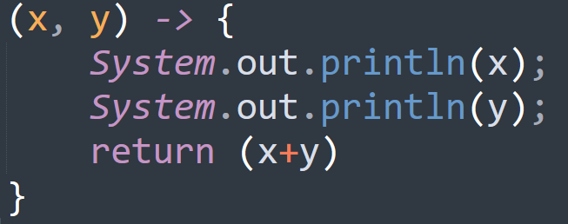
Блочные лямбда-выражения
Лямда-выражения, выполняющие несколько операций внутри блока кода

Slide 8
Встроенные функциональные интерфейсы
Функциональный интерфейс | Параметры | Возвращаемый тип | Абстрактный метод | Описание
Supplier<T> | - | T | get | Возвращает объект типа T.
Consumer<T> | T | void | accept | Выполняет операцию над объектом типа T
Function<T, R> | T | R | apply | Выполняет операцию над объектом типа T и возвращает объект типа R
Predicate<T> | T | boolean | test | Определяет, удовлетворяет ли объект типа T некоторому условию
UnaryOperator<T> | T | T | apply | Выполняет унарную операцию над объектом типа T и возвращает результат того же типа
BinaryOperator<T, T> | T, T | T | apply | Выполняет логическую операцию над двумя объектами типа T и возвращает результат того же типа

Slide 9
Stream API
Появился в Java 8
Используется для упрощения работы с данными
Поддерживает лямбда-выражения
Источник
элементы
Промежуточные операторы
элементы
Терминальный оператор
Источник – коллекции, массивы или методы, предоставляющие данные для обработки
Промежуточные операторы – обрабатывают поступающие элементы и возвращают объект типа Stream. Цепочка вызовов может содержать несколько промежуточных операторов.
Терминальный оператор – обрабатывает элементы и завершает работу стрима, поэтому в цепочке может быть только один.

Slide 10
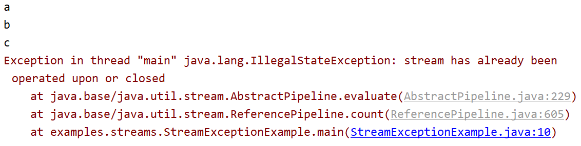
Особенность работы Stream
Обработка элементов стрима происходит только после вызова терминального оператора.
Созданный стрим, после завершения работы терминального оператора, нельзя переиспользовать.

Slide 11
BaseStream
interface BaseStream<T , S extends BaseStream<T , S>>
void close() | закрывает поток
boolean isParallel() | возвращает true, если поток является параллельным
Iterator<Т> iterator() | возвращает ссылку на итератор потока
Spliterator<Т> spliterator() | возвращает ссылку на сплитератор потока
S parallel() | возвращает параллельный поток
S sequential() | возвращает последовательный поток
S unordered() | возвращает неупорядоченный поток

Slide 12
Primitives Stream
Специальные стримы для примитивных типов:
IntStream для int
LongStream для long
DoubleStream для double
для boolean, byte, short, char используется IntStream
для float используется DoubleStream
поддерживают преобразования
IntStream в LongStream и DoubleStream
LongStream в DoubleStream
DoubleStream не преобразовывается
обладают рядом специальных методов

Slide 13
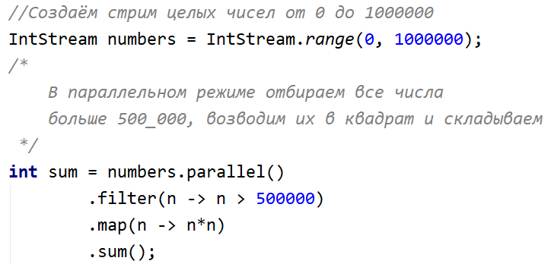
Параллельные стримы
Используют ForkJoinPool
Создаются двумя способами:
вызовом parallelStream()
parallel() на уже существующем стриме
Функции в операторах должны быть независимы
Метод sequential() – возвращает последовательный стрим, позволяет определять, какие операторы будут выполняться в параллельном, а какие в последовательном режиме

Slide 14
Optional
Появился в Java 8
Является контейнером для значений, может безопасно содержать Null
Создание:
Optional.of
Optional.ofNullable
Optional.empty()
Проверка существования значения:
isPresent/ifPresent
Альтернативные действия:
orElse
orElseGet
orElseThrow

Slide 15
Спасибо за внимание!

